Slide 1

ЕДУКАЦИЈА ВО ОПШТА БОЛНИЦА
НОВО МЕСТО - РЕПУБЛИКА СЛОВЕНИЈА
SPLOSNA BOLNISNICA - NOVO MESTO
SMIHELSKA CESTA 1
8000 NOVO MESTO
АВГУСТ - СЕПТЕМВРИ 2015
ДАНЧЕ ДАНОСКИ
СПЕЦ.РАДИОЛОШКИ ТЕХНОЛОГ
ЈЗУ ОПШТА БОЛИЦА - ВЕЛЕС

Slide 2
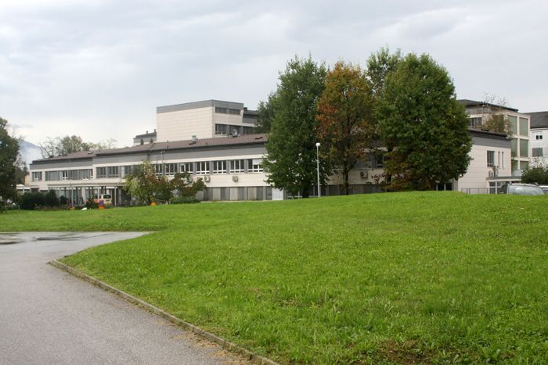
Општа болница Ново Место е регионална болница со зачетоци од 1894 година покрива околу 132000 жители на повеќе општини. Има 375 постели, вработува 1023 од кои 166 лекари и 480 медицински сестри.
- Нудат секундарна здравствена заштита по меѓународни стандарди ISO 9001:2008 и - имаат акредитација DNV-DIAS од 2011 година.
- Работат по КОВО стандарди за хигиена. Од 2001 година имаат координатор за хигиена.
- Од 2013 имаат (деловна скупина) работна група за обавезна хигиена на рацете.
- Персоналот има обука од чистење на рацете до одлагање на отпадот.
Првиот ден од едукацијата бевме примени од главната сестра, и се запознавме со начинот на работа на болницата и нејзиното значење во регионот.

Slide 3
РЕНДГЕН ОДДЕЛЕНИЕ
Се состои од:
MR - дијагностика
CT - дијагностика
UZ - дијагностика
Ургентен дел за скелет
Дијагностика за контрасни методи под скопија
Административен дел

Slide 4
Магнетна резонанца - МR
Апарат: MR PHILIPS 1,5 TESLA со ињектор MEDRAD SPEKTRIS SOLARIS EP MR INJEKTION SISTEM
Прегледите се меморираат на:
USB
CD
PAKS
Сервисирање на апаратот се врши два пати годишно.
Пациентите се закажуваат:
1. Животно загрозени - 7 дена
2. Итни - 15 до 30 дена
3. Редовни до 7 месеци
Пациентите со упат доаѓаат на шалтер и према назнаката за итност добиваат веднаш термин или е известуваат писмено.Добиваат ИЗВЕСТУВАЊЕ и формулар СОГЛАСНОСТ со упатство како да се припреми за прегледот и кои испитувања да ги направи и кои претходни наоди да ги носи – од CT, UZ и лабораторија .Без согласност не се изведува пегледот.
Присуствував на изведувањето на сите снимања:
- глава, рбетен столб и зглобови
- снимање на абдомен со контраст

Slide 5
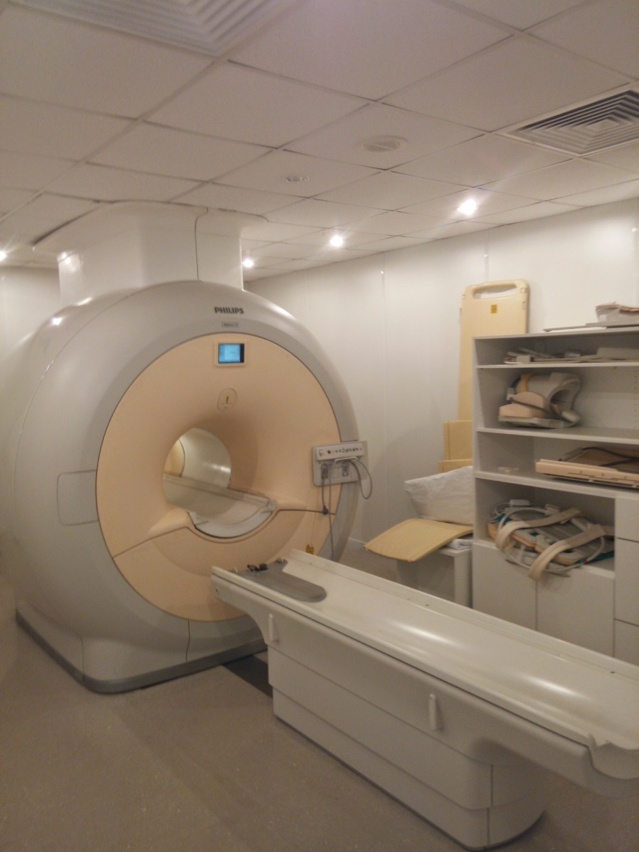
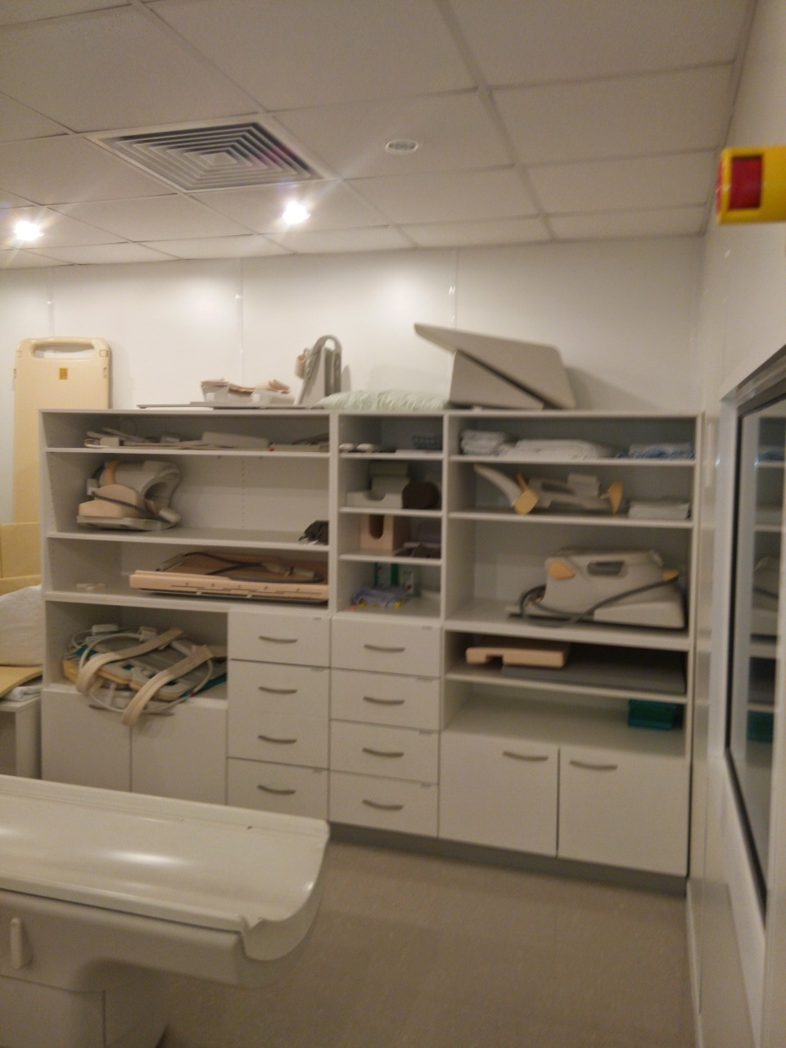

Slide 6
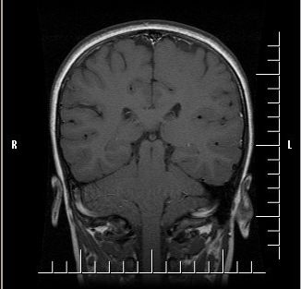
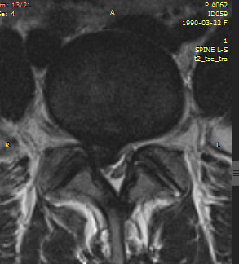
Во среда и четврток доаѓа професорка за изведување на контрасните методи за абдомен и УГТ. Добив одлична основа за идна работа со MR.
На помладите пациенти не се прави CT, се упатуваат на MR aко оправдано може да се почека за снимањето.

Slide 7
CT -ДИЈАГНОСТИКА
Апарат - CT Toshiba 64 slice Aquilion
Со Medrad Stellant CT Injector sе вршат снимања на: глава, скелет, градни и стомачни органи и ангиографии на мозок, врат, бели дробови, аорта и периферни артерии.
Во дневникот за евиденција на снимањата покрај име и презиме, болнички број обавезно се пишуваат и вредностите на уреа и креатини и каков контраст е употребен за секој пациент.
Снимањата се изведуваат во присуство на Радиолог по зададени протоколи.
Со ињекторот работи искусна дипломирана сестра. Таа мести канила и го припрема пациентот за снимањето и се грижи за него цело време.
Извршените снимања Радиолозите ги анализираат во просторија каде што се штампаат на CD. Наодите ги диктираат на мали касетофони, а потоа администраторите ги прекуцуваат. Резултатите преку пошта се добиваат за 10 дена.

Slide 8
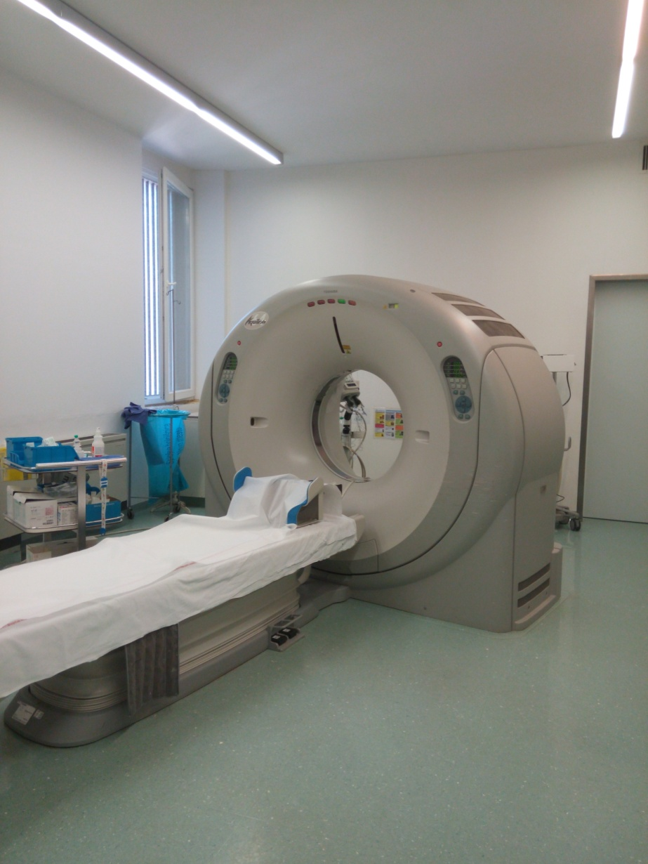
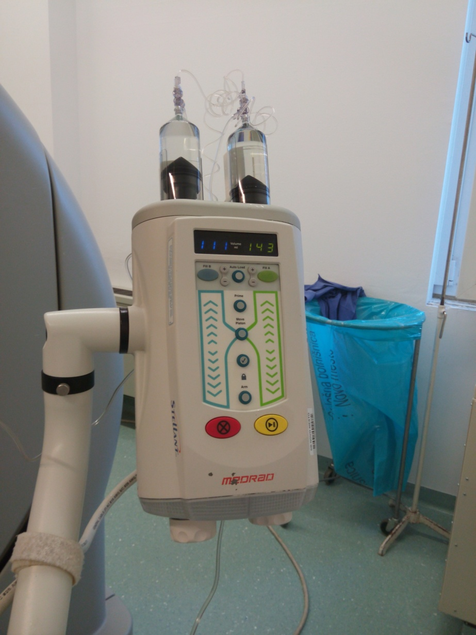

Slide 9
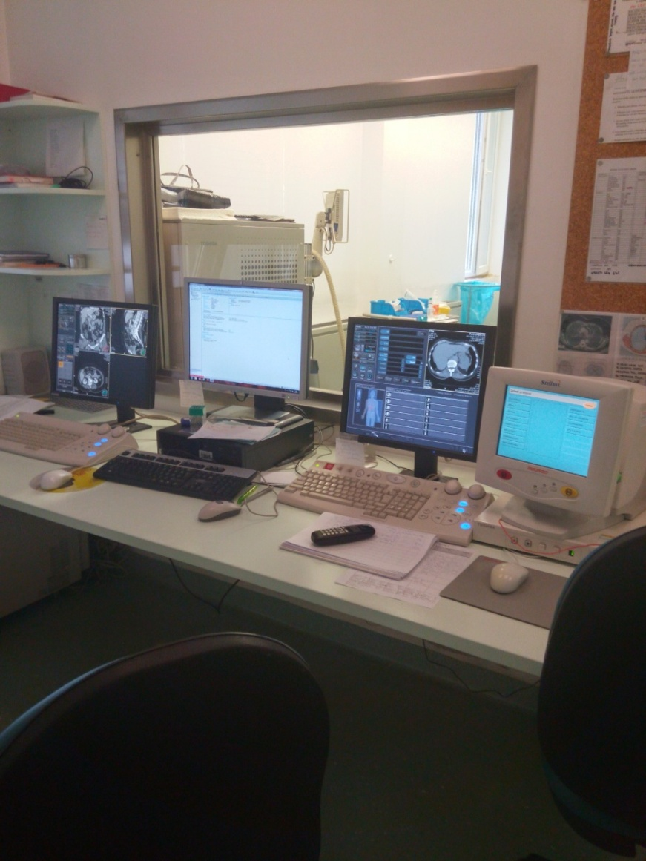
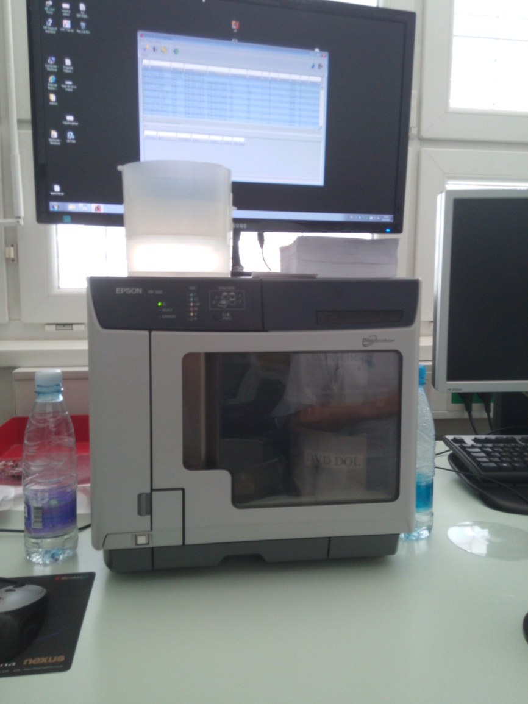

Slide 10
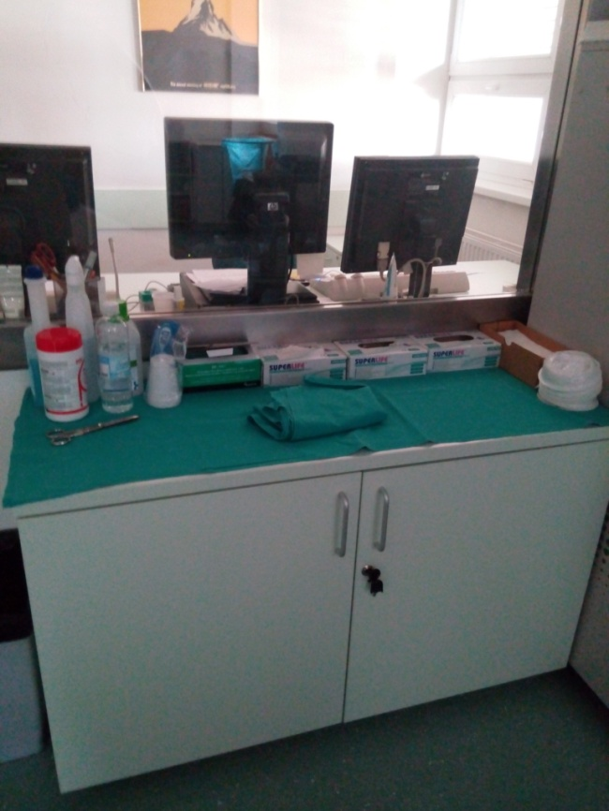
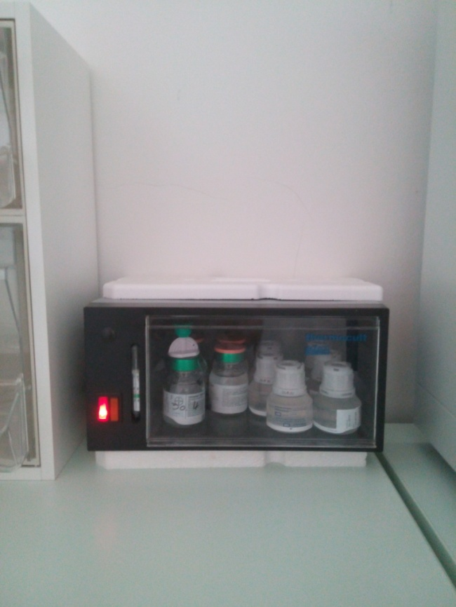
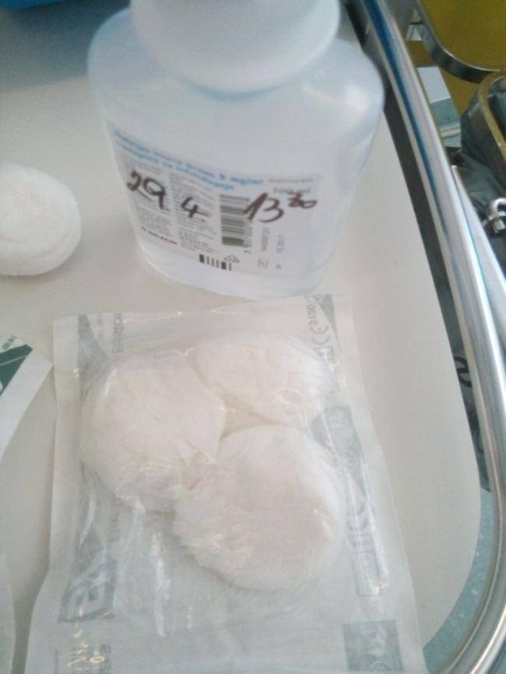
Контрасот за изведување на снимањата се чува во посебна просторија на 37 степена. Во истата просторија има кревет и прибор за реанимација

Slide 11
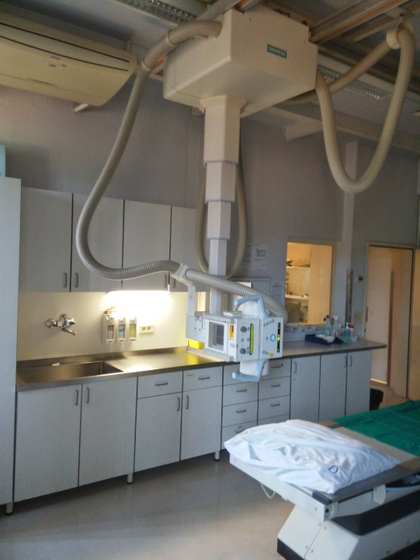
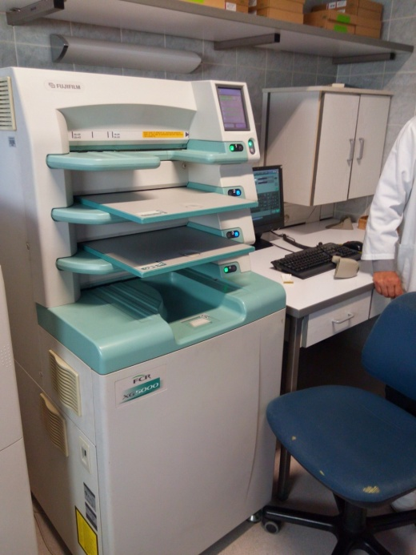
УРГЕНТНА ДИЈАГНОСТИКА
Апарат плафостат SIEMENS за сите редовни снимања на скелет и плуќа.
Апарат PHILLIPS за траума скелет и плуќа.
Снимањата се вршат на касети со дигитални фолии кои издржуват до 1500 експозиции (5 години). Потоа касетата се става во штампач каде се впишуваат податоците на пациентот, ознака и кој снимал. Касетата со дотерана снимка се штампа ласерски во FUJI FCR 500.
Филипсовиот апарат многу ја олеснува работата со својата манипулативност за тешко подвижните пациенти.

Slide 12
ДИЈАГНОСТИКА ЗА КОНТРАСНИ МЕТОДИ ПОД СКОПИЈА
Апарат SIEMENS Axiom Luminos Drf
Се прави: IVU,HSG, RETROGRADNA URETROCISTOGRAFIJA,
Пред опертивни трауми на колено, карлица и р’бетен столб.
Постоперативни снимања со вградени имплатанти.
Апаратот работи со кристални детектори (плоча). Се става маркер челично топче од лагер со позната големина - за карлица и колено.
Се позиционира бараниот дел под скопија, се добива совршена снимка која додатно се обработува.
Снимките се штампаат ласерски преку DRY PIX FUJI FILM PLUS и истите се снимаат на CD за пациент PAKS.

Slide 13
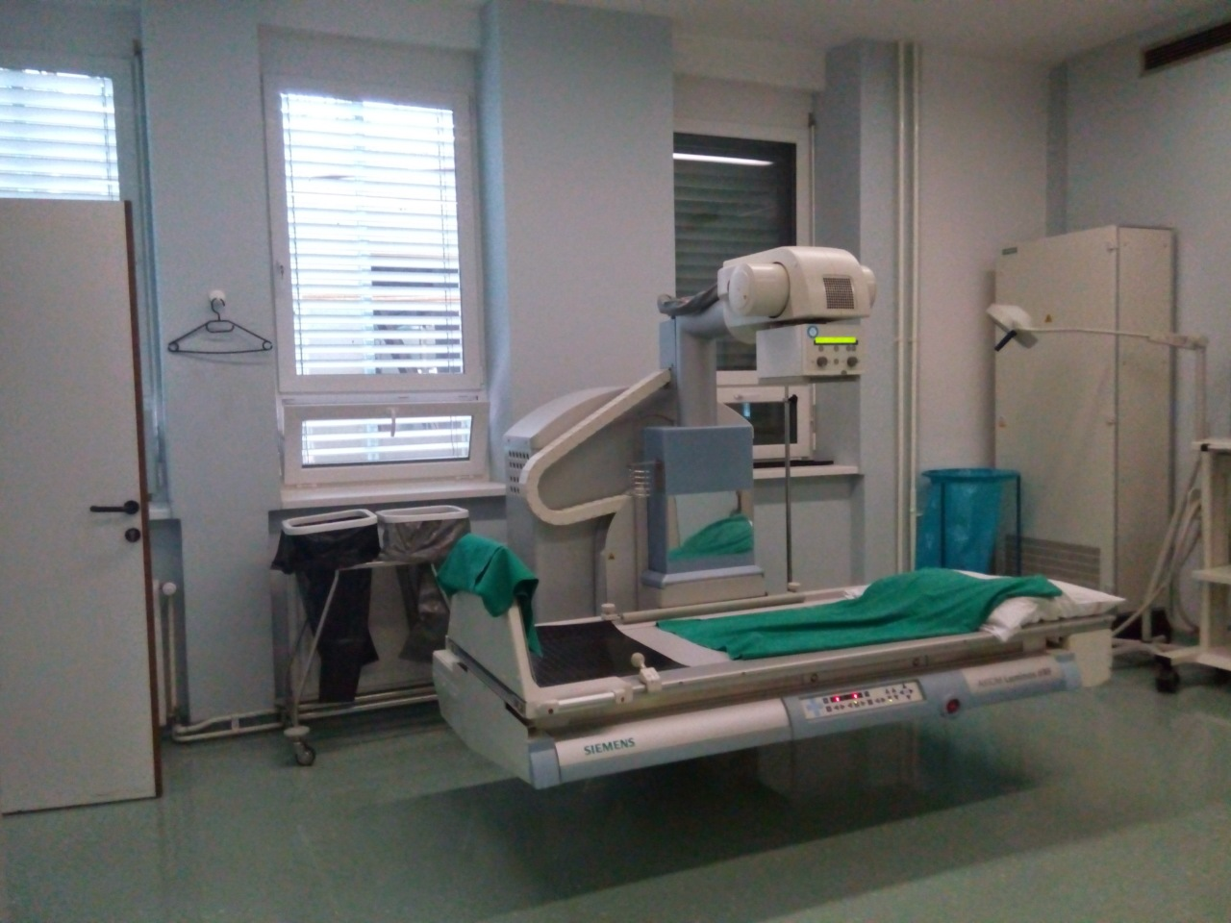
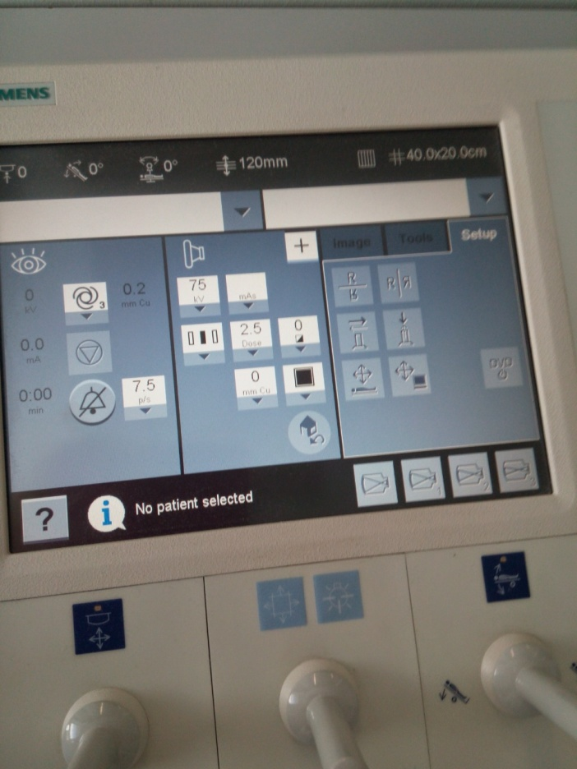

Slide 14
MAMOGRAFIJA
ЗДРАВЕН ДОМ - НОВО МЕСТО
Амбуланта за бели дробови, срце и дојка
Од 2009 имаат дигитален апарат General Electric JE. Работат само со закажани термини.
Време на чекање:
Животно загрозени - 24 часа
Итни - до 3 месеци
Редовни - 2 до 3 години
Направените дигитални снимки радиологот ги добива на монитор, ги анализира и ги сместува во PAKS во историјата на пациентката.
Резултатите ги праќаат по пошта во рок од 10 до 20 дена.
По потреба се закажува термин за ЕХО или контрола.
Технологот во текот на снимањето може да ги види старите снимки хронолошки.

Slide 15
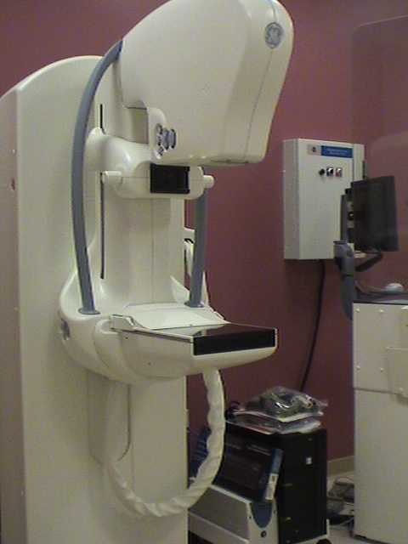
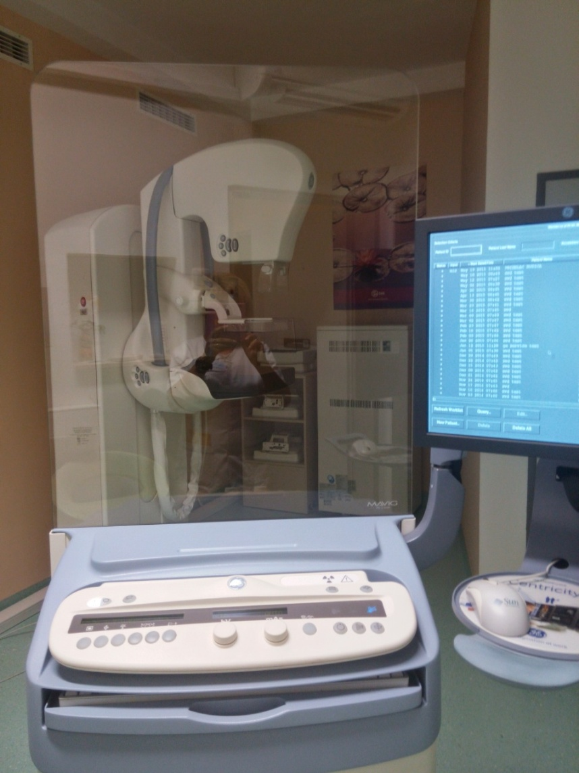

Slide 16
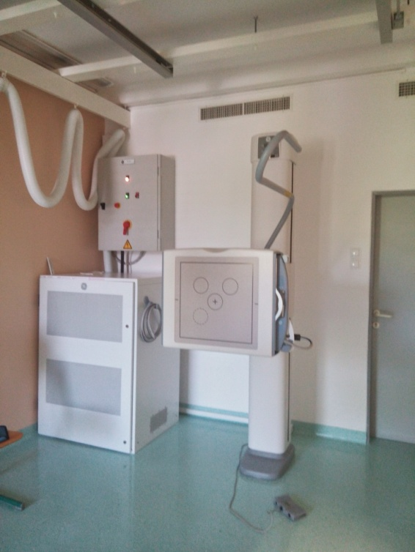
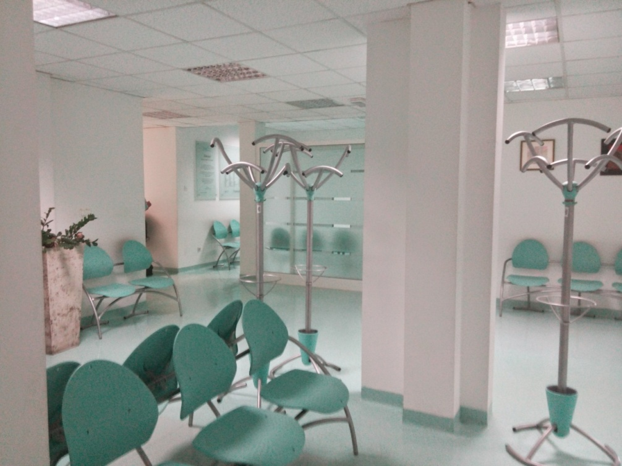
СНИМАЊЕ НА БЕЛИ ДРОБОВИ ВО АТД
Апарат GE со дигитален детектор.
Се наоѓа веднаш до дијагностика за дојка.
Детекторот може да се изади од носачот и да се постави во кревет или количка.
Снимките се дотеруваат дигитално према барањето на радиологот. Може да се направи и двојна експозиција при што се добива тројна снимка. Класична и да се издвои паренхимоти ребрата.

Slide 17
АДМИНИСТРАЦИЈА
Се користи BIRPIS 21
Во функција се здравствените картички пациентот доаѓа со упат.
Го остава
Влегува во системот
Му се одредуваат термин.
По пошта благовремено се известува за терминот и воедно ги добива сите упатства и обрасци за снимањето.
Упатот останува на одделение и му се дава на рака кога ќе дојде на закажаниот термин.
Се упатува во дијагностика.
Резултатите ги добива на рака или по пошта во рок од 10 дена.
Фондот за здравство ги покрива сите трошоци- нема партиципација.

Slide 18
ЗАКЛУЧОК
Со едукацијата во општа болница во Ново Место, Словенија се стекнав со нови искуства кои ќе ги применувам во секојдневната работа.
Благодарност до Министерството за Здравство на Република Македонија и директорот на ЈЗУ Болница - Велес што ми ја овозможија оваа едукација.
Данче Даноски
Спец.Радиолошки Технолог

